Slide 1
Unity
기말 팀 프로젝트
게임엔진2(11) 화 [1~4]
엔터테인먼트컴퓨팅 2017184043 진석진
엔터테인먼트컴퓨팅 2017184046 최준영
1

Slide 2
목차.
목차
게임 소개
(3p)
-게임 제목
-장르
-스토리
기본 매커니즘 (4p~6p)
-게임 방법
-게임 설명
-게임 구조
활용 기술
(7p)
-사용할 기술
재미 요소
(8p)
-재미 요소
개발 계획과
깃 주소, 출처 (9p~10p)
-개발 계획, 깃 주소
-출처
2

Slide 3
소개.
게임 소개
게임 제목
나한테 왜 그래 (Why are you doing this to me?)
장르
디펜스
스토리
마왕과 용사의 기나긴 싸움 끝에 마왕이 쓰러졌다.
얼마 지나지 않아 새로운 마왕이 선발되었지만
사람들과 꽃을 가꾸는걸 좋아하는 마왕의 성향 덕에
마왕의 병사도 점차 모습이 변해갔고 세계는 평화가 찾아왔다.
하지만 너무 평화로운 나머지 용사들이 실직할 위기에 처했고
결국 거짓 명분을 만들어 마왕을 토벌하기로 한다.
3

Slide 4
기본.
기본 매커니즘
게임 방법
1. 수비 포지션에서 게임이 진행된다.
2. 시간에 따라 몰려오는 용사들을 자신의 기물을 사용하여 방어한다.
3. 몰려오는 용사 저지에 실패하면 패배한다.
4. 모든 웨이브를 저지하면 게임에 승리한다.
4

Slide 5
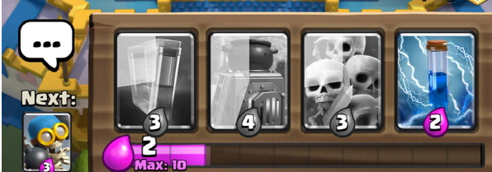
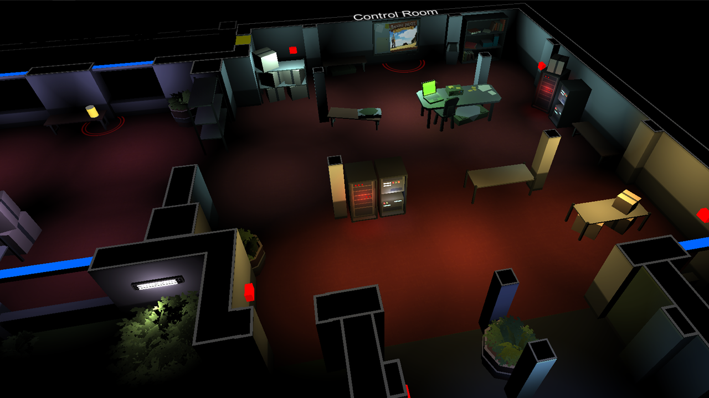
기본.
기본 매커니즘
게임 구조
[그림 1] 코스트
[그림 2] 맵
소울을 사용하여 기물을 소환할 수 있다.
기물은 유닛, 함정, 마법 등으로 구성된다.
코스트는 소울을 사용하여 레벨업을 할 수 있으며
레벨에 따라 소울 속도가 빨라지고 더 좋은 성능과
높은 소울을 사용하는 기물이 나온다.
카메라 구조는 탑뷰 형식으로 할 예정이다.
5

Slide 6
기본.
기본 매커니즘
게임 구조
메인 화면
게임시작
설정
도움말
스테이지 선택 화면
설정화면
도움말 화면
(게임방법, 기물 정보)
스테이지 선택
게임 진행 화면
6

Slide 7
기술.
활용 기술
배운것을 최대한 많이
1. Navigation 을 활용 (길찾기, 유닛 쫒기)
2. HP바 사용 (7주차 강의 활용)
3. 코스트를 활용하여 캐릭터 버튼 배치
7

Slide 8
재미.
재미요소
선과악이 바뀐 듯하다?
코스트를 적절하게 사용하여
용사를 저지하자.
항상 똑같은 전략은 그만!!
랜덤하게 나오는 기물을 잘 이용하자.
전략
랜덤
아기자기한
그래픽
성취
마왕 때문에 귀여워진
마물들을 잘 이용하자.
계속해서 몰려오는 용사들을 나의 성에서 쫒아내자.
8

Slide 9
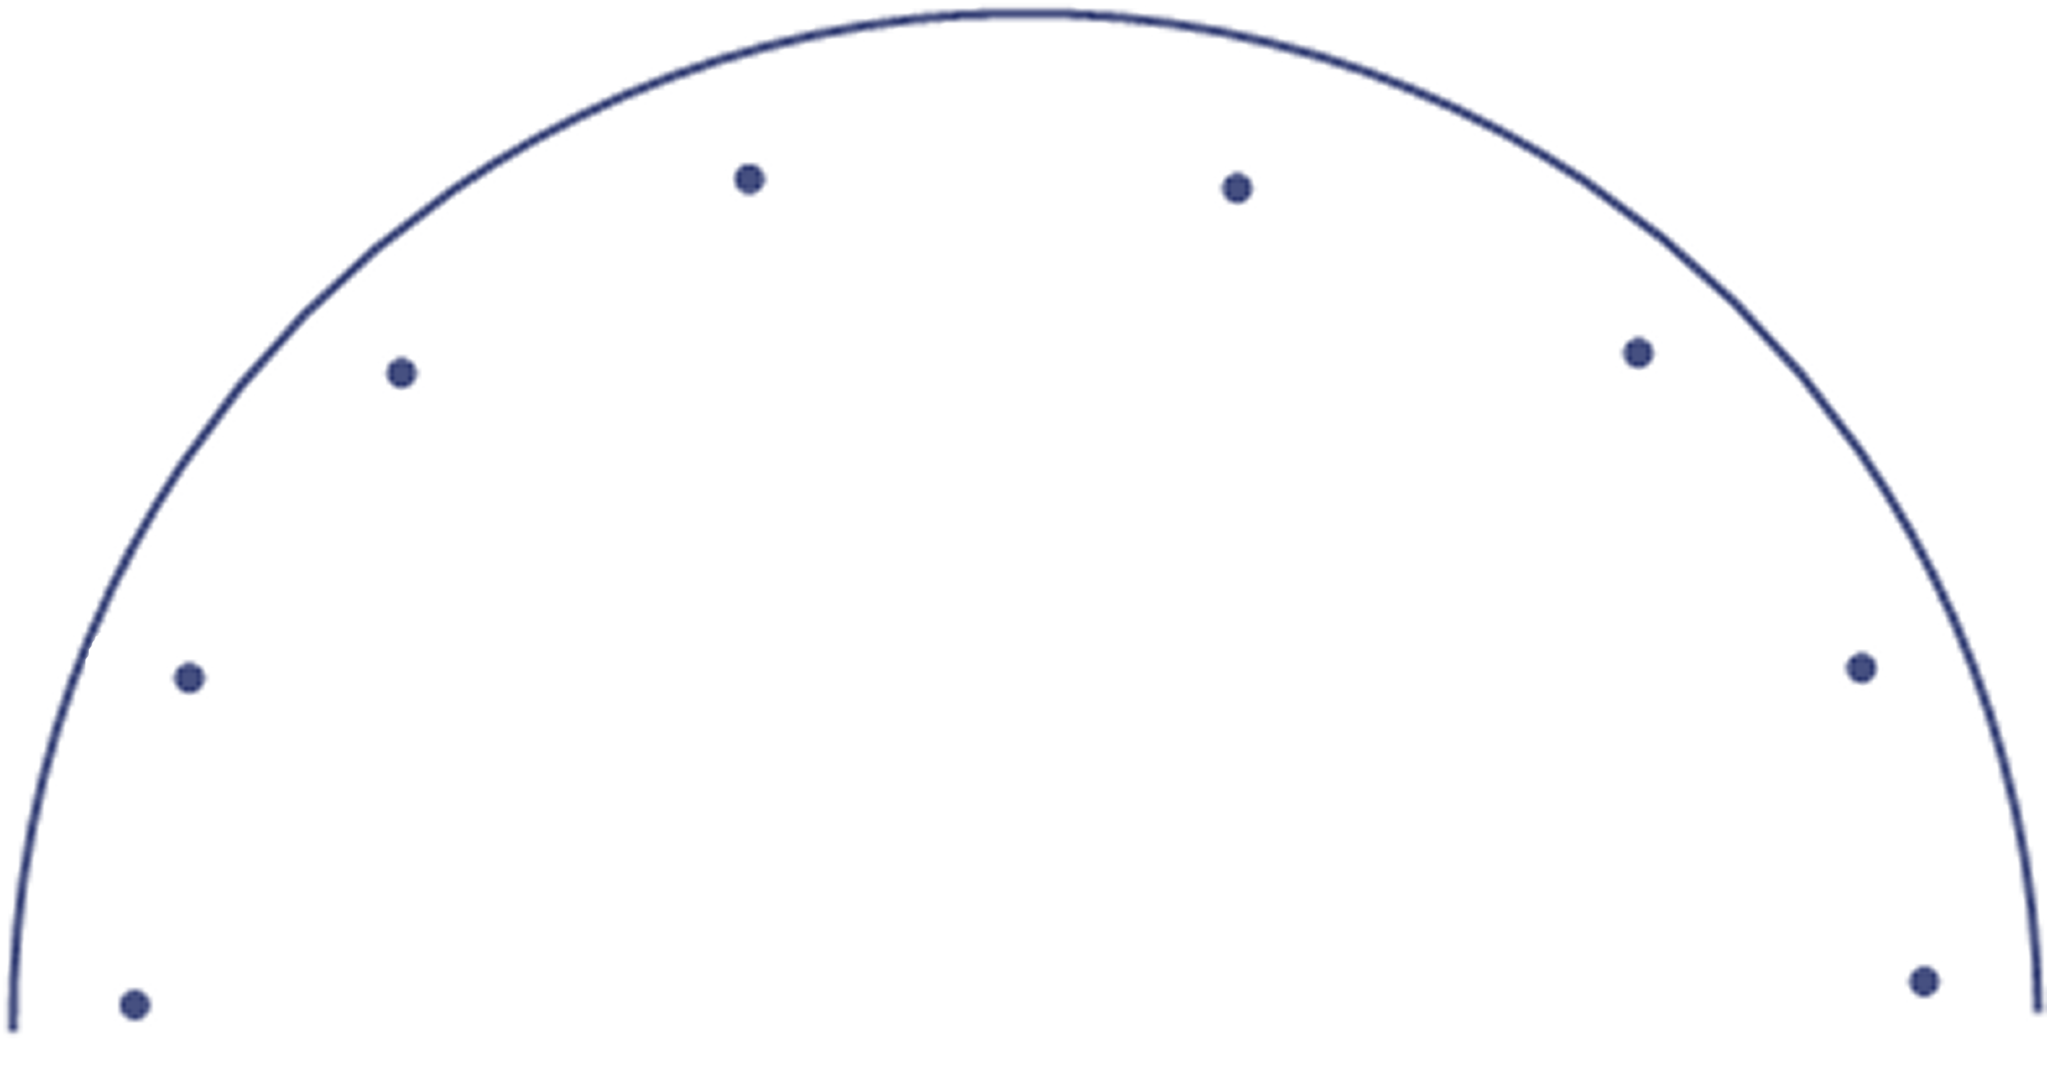
계획.
개발 계획 소개
구현을 우선적으로
디펜스 시스템 구현
(기물 배치, 코스트 소모 등)
맵, 기물과 용사 AI,
Navigation 구현
유닛, 함정, 마법 등
디펜스 기물 구현
4주차
5주차
버그 수정
3주차
6주차
UI구현
2주차
7주차
프롤로그, 엔딩 구현
리소스 수집
1주차
8주차
최종 완성
깃 허브 주소
https://github.com/dkdldjswkd/Why-are-you-doing-this-to-me-
9

Slide 10
출처.
출처
잘 썼습니다.
p5 [그림 1] http://www.ilovepc.co.kr/news/articleView.html?idxno=15745
p5 [그림 2] https://www.moddb.com/games/of-guards-and-thieves/news/of-guards-and-thieves-new-map-avaible-military-camp
10

Slide 11

감사합니다
11

